Slide 1
Русский сарафан

Slide 3
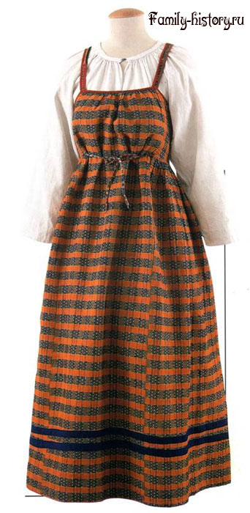
Девичий праздничный костюм. Начало XX в

Slide 4
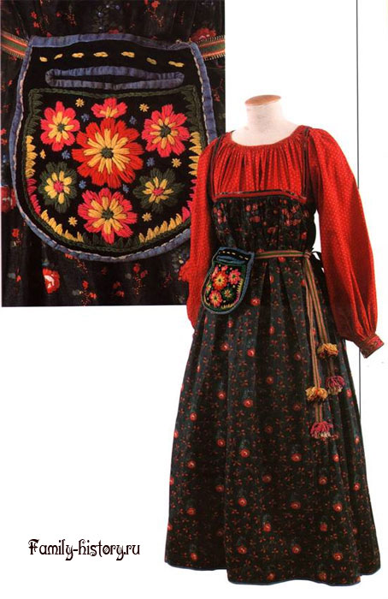
Девичий праздничный костюм. 1910—1920-е гг. Симбирская губерния, Сызранскии уезд,

Slide 5
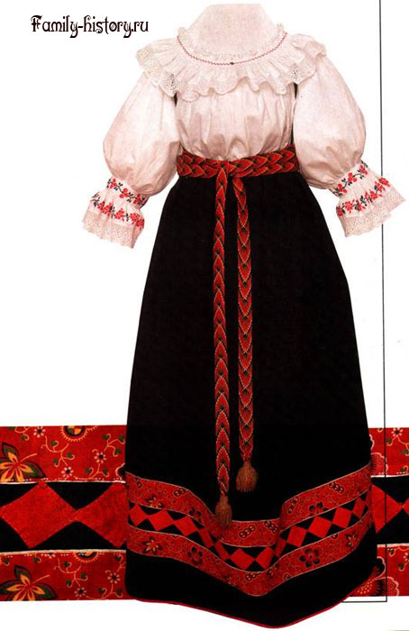
Девичий венчальный костюм. Начало XX в. Новгородская губерниии

Slide 6
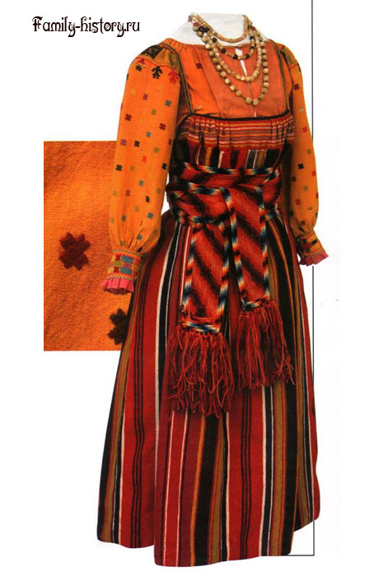
Костюм новобрачной. 1870-е гг. Вологодская губернии

Slide 7
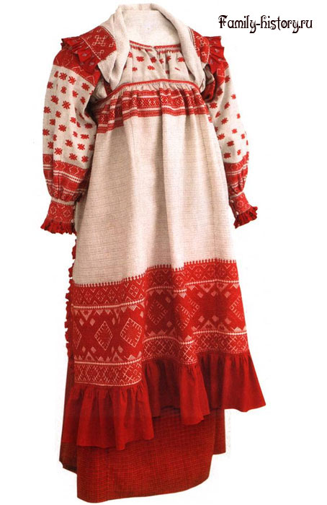
Костюм новобрачной. 1870-1880-е гг. Вологодская губерния

Slide 8
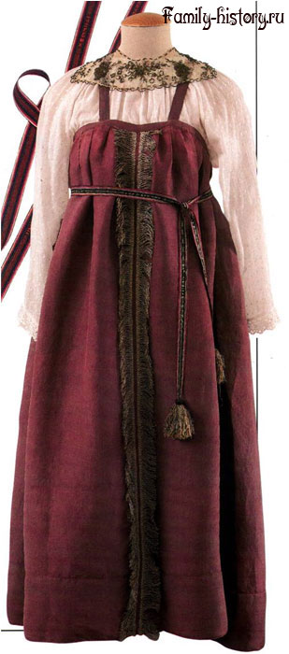
Женский свадебный костюм.

Slide 9
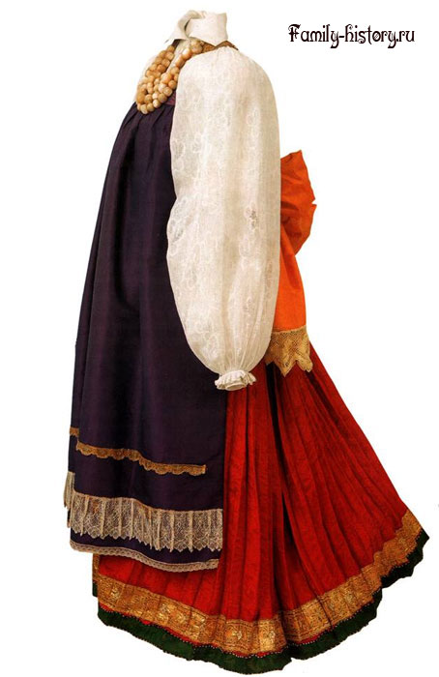

Slide 10
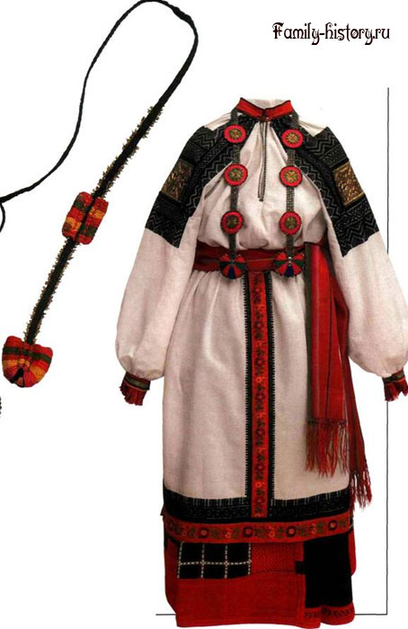

Slide 11
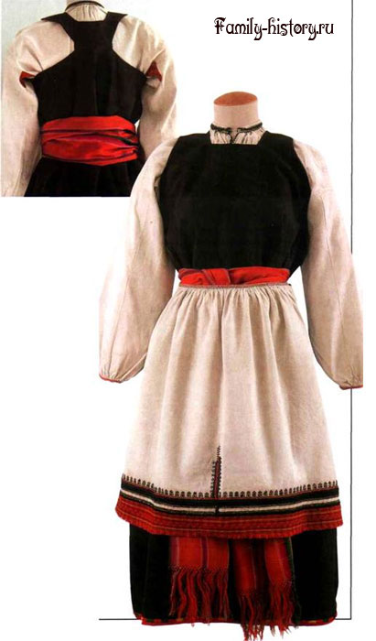
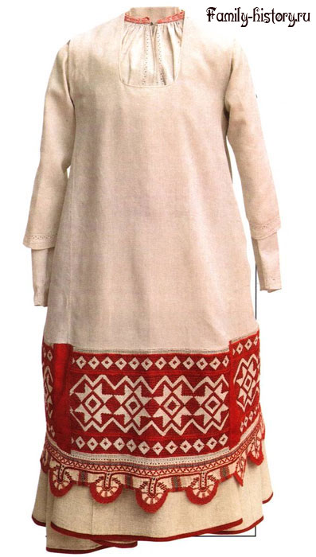
Девичий «печальный» костюм.Конец XIX — начало XX в. Тамбовская губерния
Девичьи венчальные костюмы.

